Slide 1
荣昌生物制药（烟台）有限公司
简介

Slide 2
荣昌生物公司概况
荣昌生物制药（烟台）有限公司成立于2008年，是一家专注于具有自主知识产权的生物药物创新研发的现代化高新技术企业。公司总部位于烟台经济技术开发区，并在北京和美国旧金山湾区拥有研发机构。公司拥有一支由国家“千人计划”、山东省“泰山学者”等高层次海归专家领衔的研发团队，他们很多具有在海外20年以上的生物新药研发经验。公司依托新一代生物药物研发的多个技术平台，建立起生物药物从源头创新到大规模生产的完整体系。公司坚持把科技创新作为企业发展的核心，以自主研发为主，产学研紧密结合，加快成果转化，在生物制药领域取得了显著成绩。

Slide 3
现有员工概况

Slide 4
RC-18(泰爱）
主要用于治疗自身免疫系统疾病
具有自主知识产权，分子专利获得中国、美国、欧洲，俄罗斯、韩国、日本等多国授权
人体I期和II期临床试验证明具有良好的安全性，对系统性红斑狼疮和类风湿性关节炎有效

Slide 5
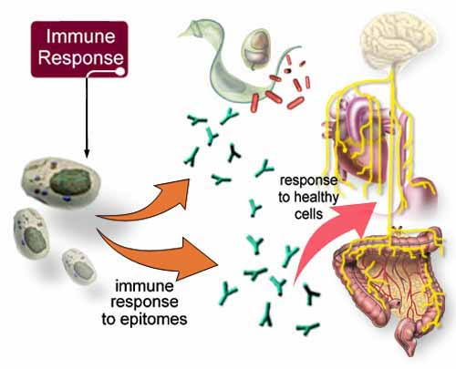
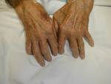
RC-18(泰爱）
巨大的社会需求
系统性红斑狼疮(SLE)：我国患病率为70/10万，高于世界平均发病率近 1 倍，妇女中则高达113/10万，目前我国SLE的患病人数约100万，急需新的药物。
类风湿关节炎(RA)：中国病人超过400万。

Slide 6
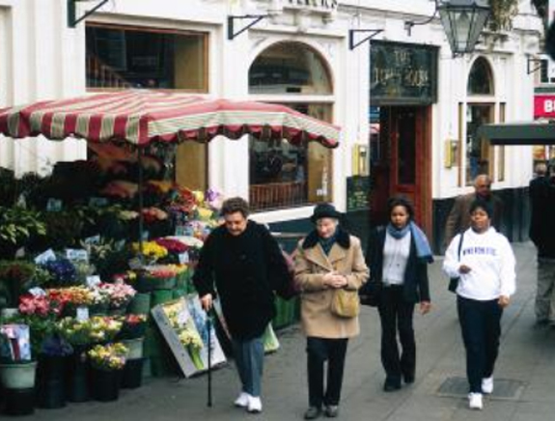
RC-28
年龄相关性黄斑变性导致失明

Slide 7
RC-28
双靶标抗血管新生受体—抗体融合蛋白 RC-28
针对血管新生性疾病开发的抗体融合蛋白新药
同时拮抗 VEGF 和 FGF
更有效地抑制血管新生引发的疾病，如肿瘤、视网膜退行性病变等
较“阿瓦斯汀”或 VEGF-Trap 具有更优越的药物性能
正在进行临床前研究工作
申请 2 项中国发明专利，均已授权，已提请 PCT 申请欧美日等相关国家专利
VEGFR
VEGF
FGF2
FGFR
Fc

Slide 8
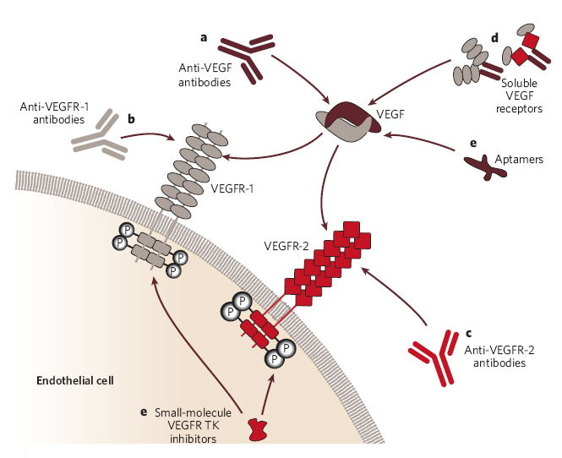
RC-28
对VEGF信号的干预手段及药物
2013年销售额已超过60亿美金
( Ferrara N, et al., Nature, 2005, 438, 967-974 )

Slide 9
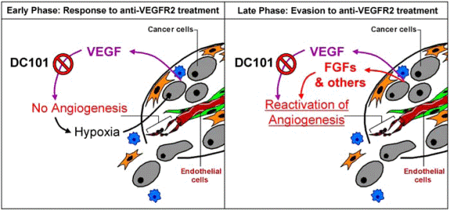
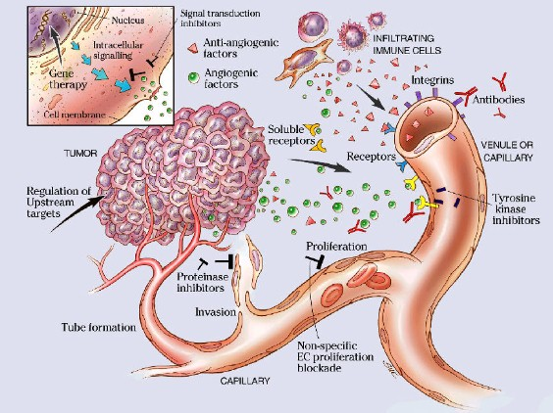
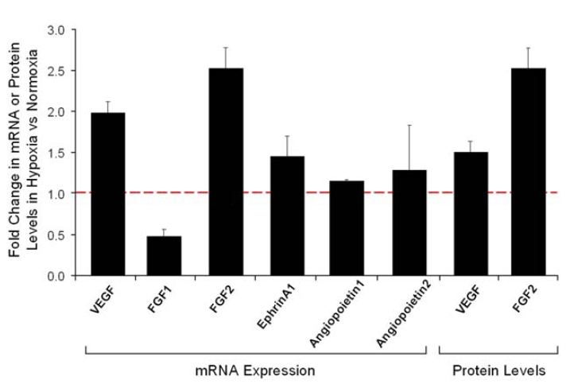
RC-28
已有研究证明：除了VEGF外
FGF是促进血管新生的另一重要因子

Slide 10
RC-28
RC-28在小鼠低氧模型比VEGF-Trap更有效地抑制视网膜血管新生

Slide 11
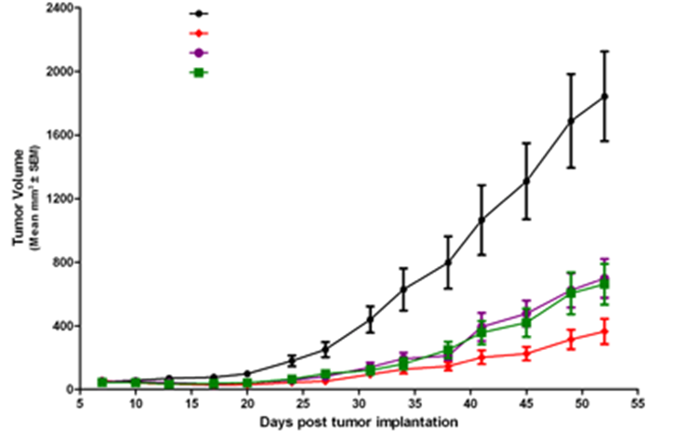
RC-28
VF-28在小鼠异种移植肿瘤模型比VEGF-Trap更有效地抑制肿瘤生长
PBS
VF-28
FGF inhibitor
VEGF Trap

Slide 12
RC-48
第三代基因重组蛋白药物
主要用于治疗Her2过度表达的乳腺癌、卵巢癌、肺癌、胃癌、食道癌等
用单克隆抗体靶向技术，特异识别癌细胞表面的受体
利用其偶联的细胞毒物诱导癌细胞凋亡
最小的毒性和最大药效发挥杀伤效应

Slide 13
RC-48是我国第一个申报临床试验的ADC一类新药
抗体
毒物
连接子
Notes:
13

Slide 14
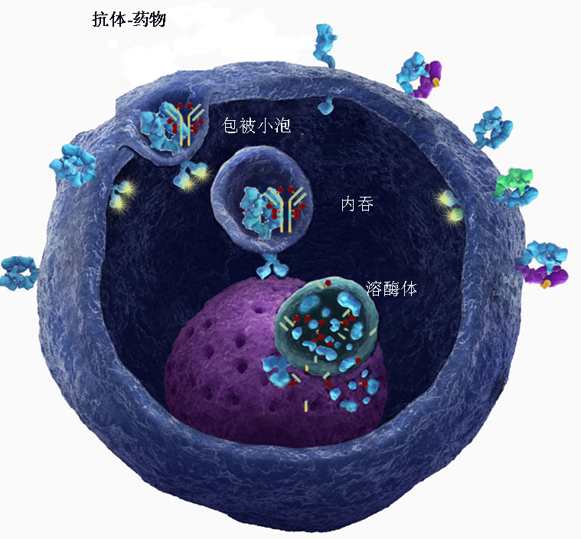
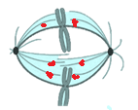
RC-48
ADC药物的作用机理
RC-48 ADC

Slide 15
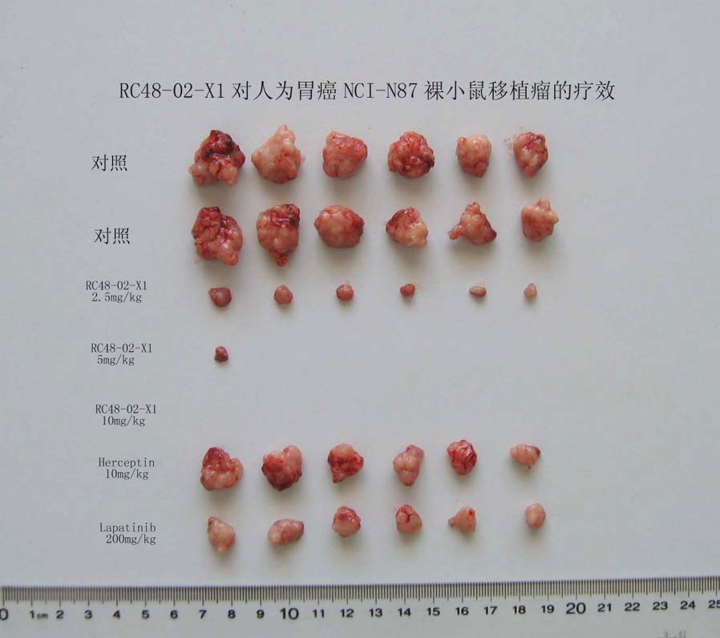
RC-48
RC48对人胃癌NCI-N87移植瘤的抑制作用显著
完全消失
完全消失

Slide 16
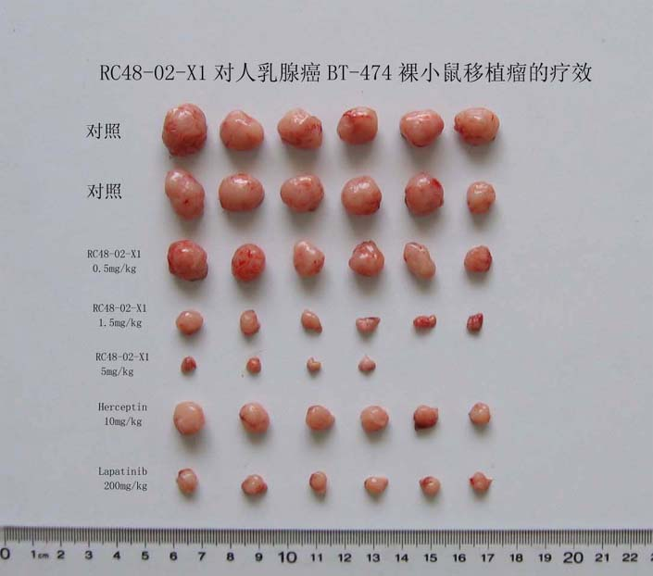
RC-48
RC48 对人乳腺癌BT-474移植瘤的抑制作用显著
0.5mg/kg
1.5mg/kg
5mg/kg
10mg/kg
200mg/kg

Slide 17
重点发展自主创新的ADC新药
RC-48： 乳腺癌、胃癌、食道癌、卵巢癌、肺癌等
RC-58：淋巴瘤、白血病等
RC-68: 肺癌、肠癌等
RC-88： 胰腺癌、卵巢癌等

Slide 18
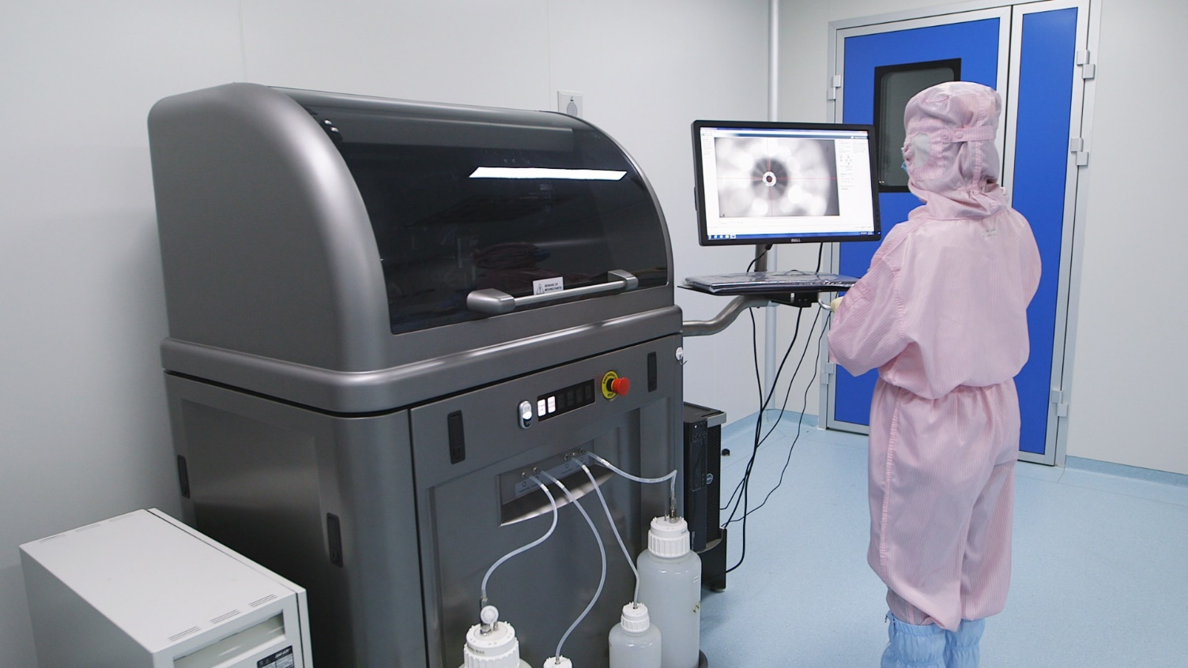
开发中心
Clonepix 高效细胞系筛选

Slide 19
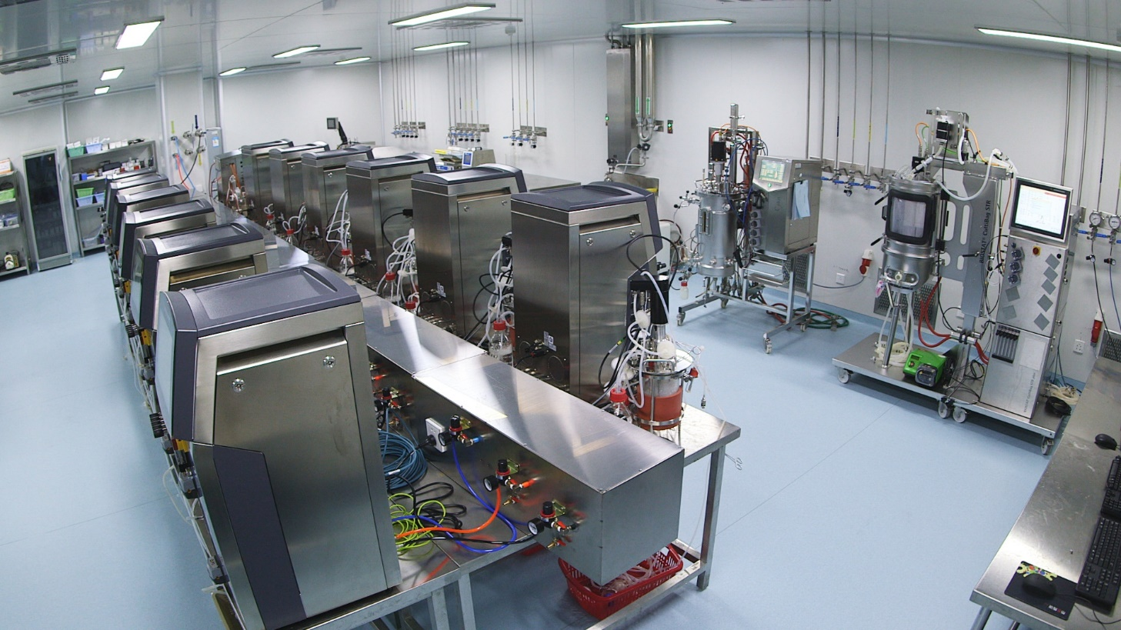
开发中心
系列生物反应器

Slide 20
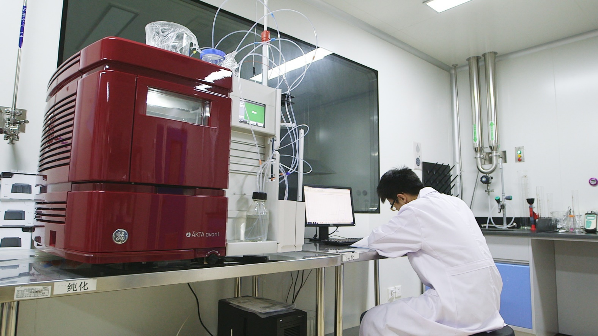
开发中心
AKTA avant 蛋白质分离纯化

Slide 21
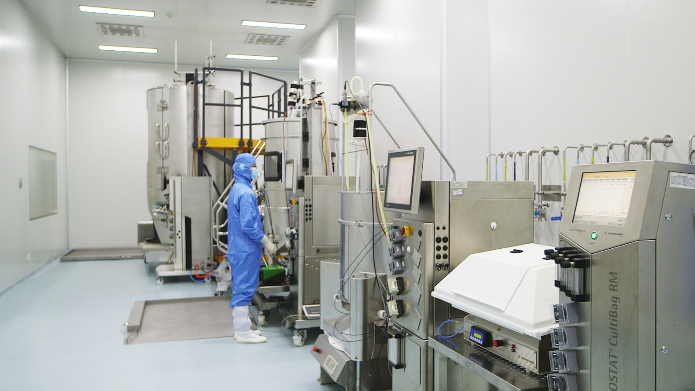
生产车间
2000L STR 生物反应器生产线

Slide 22
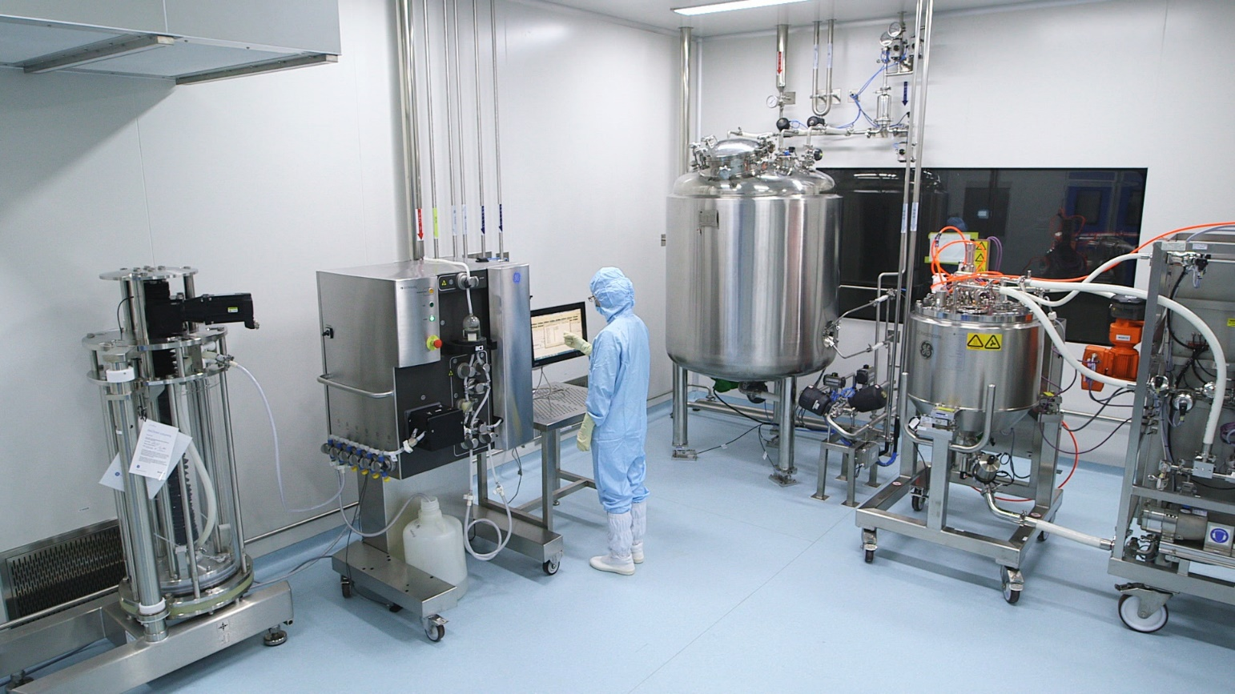
生产车间
层析系统

Slide 23
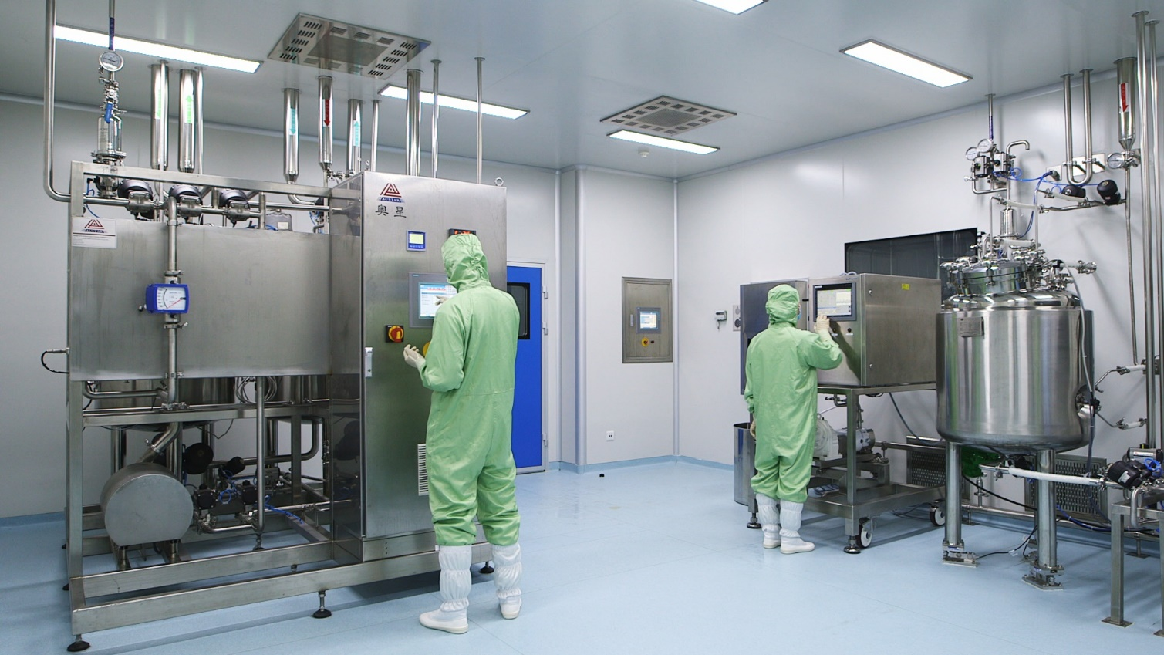
生产车间
CIP/SIP 系统 （原位清洗/灭菌系统）

Slide 24
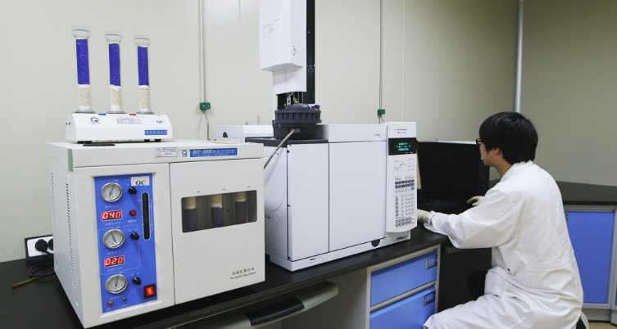
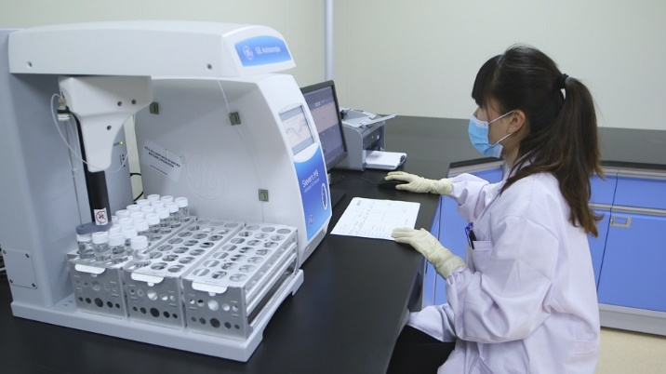
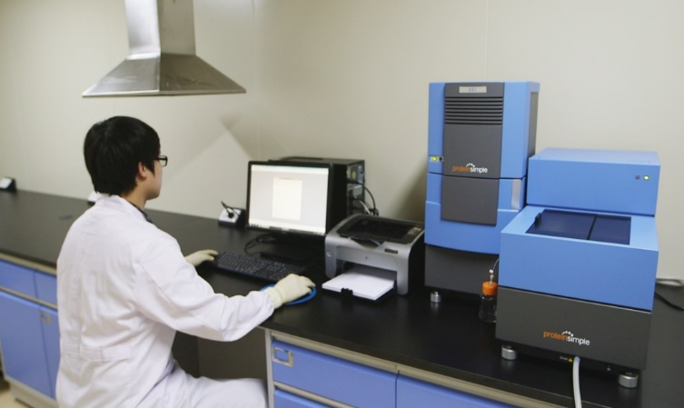
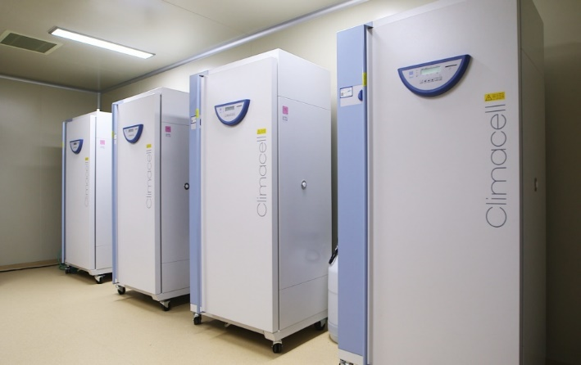
实验室

Slide 25
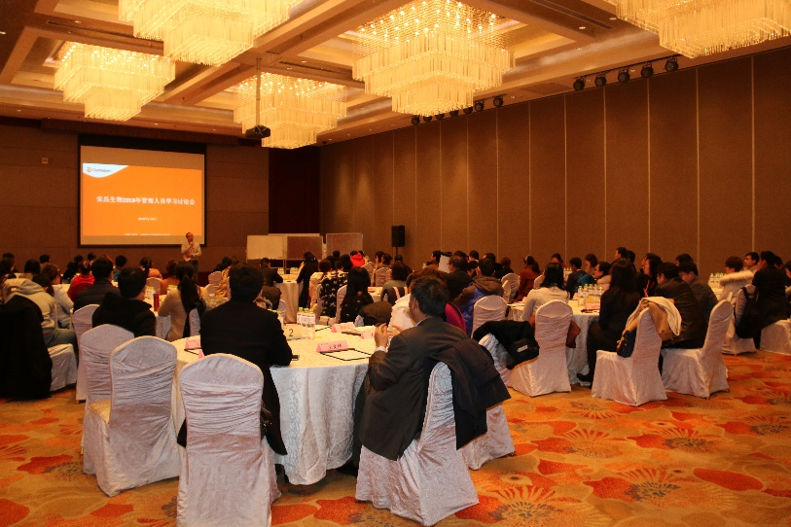
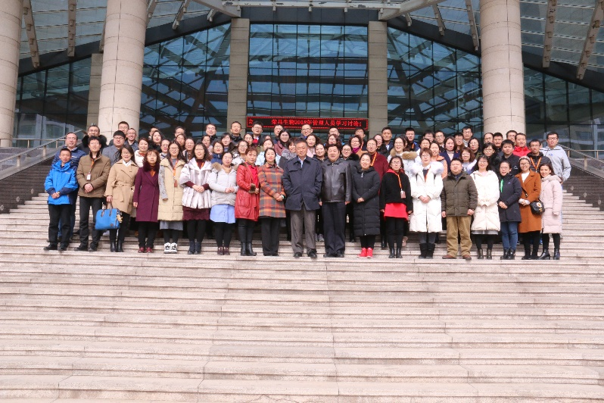
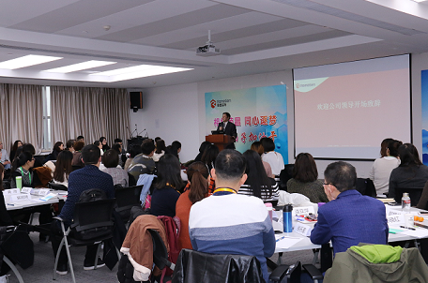
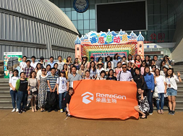
办公及团队建设

Slide 26
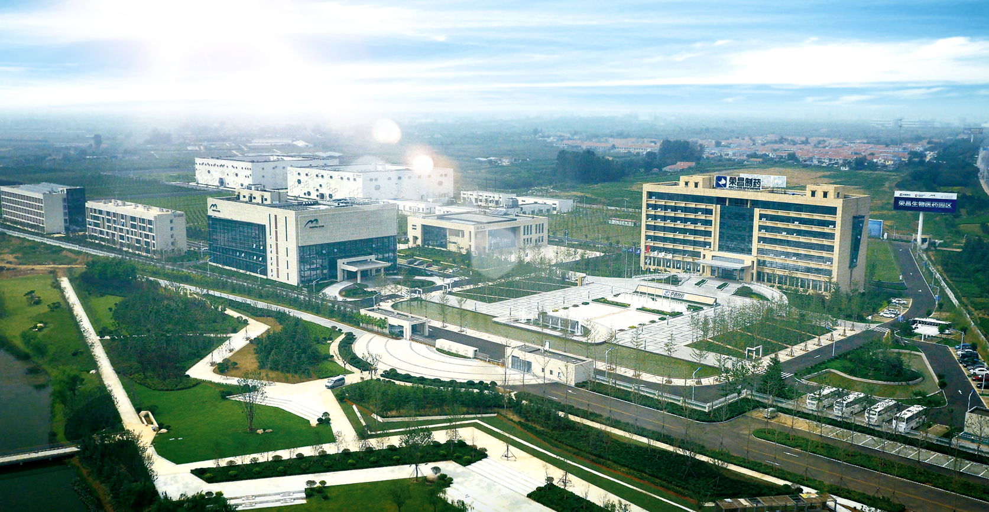
目 录

Slide 27
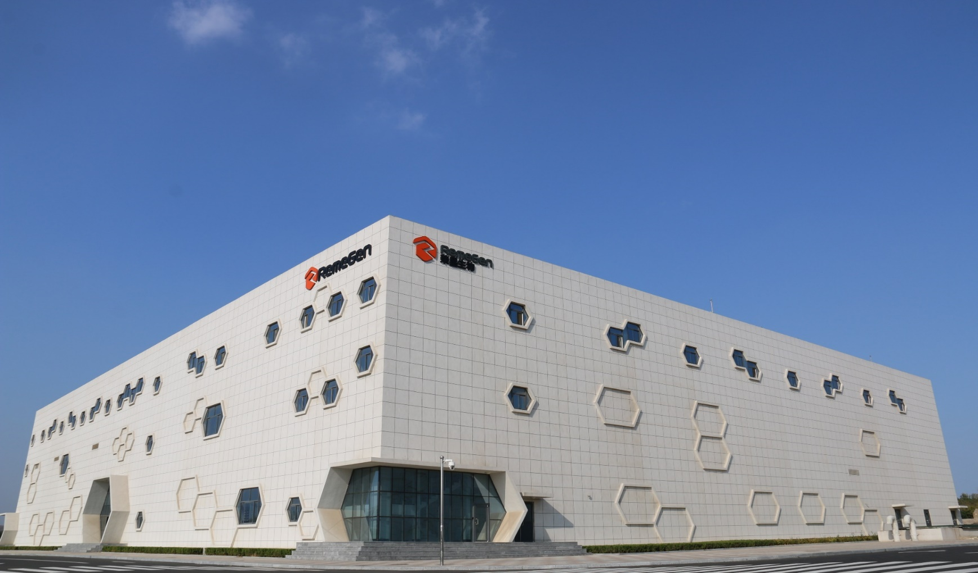

Slide 28
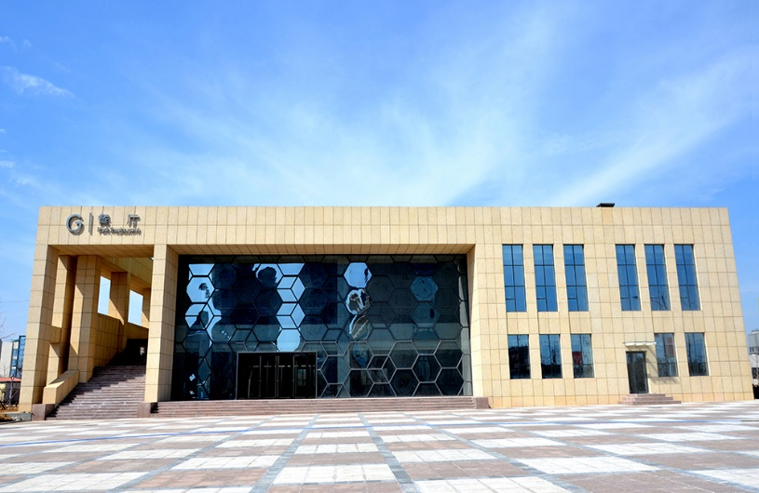
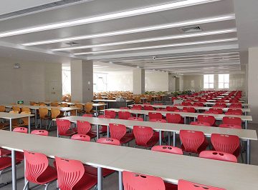
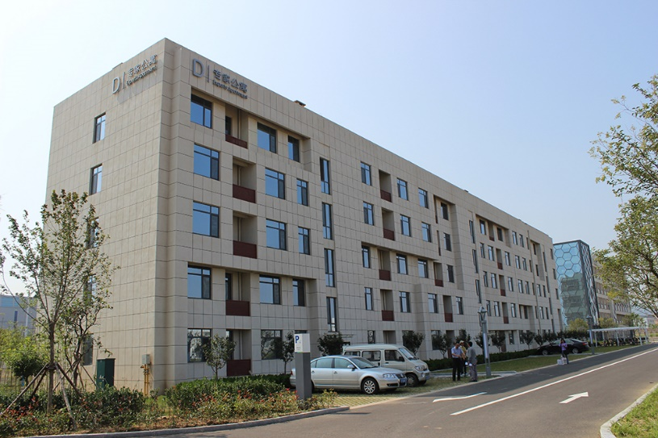
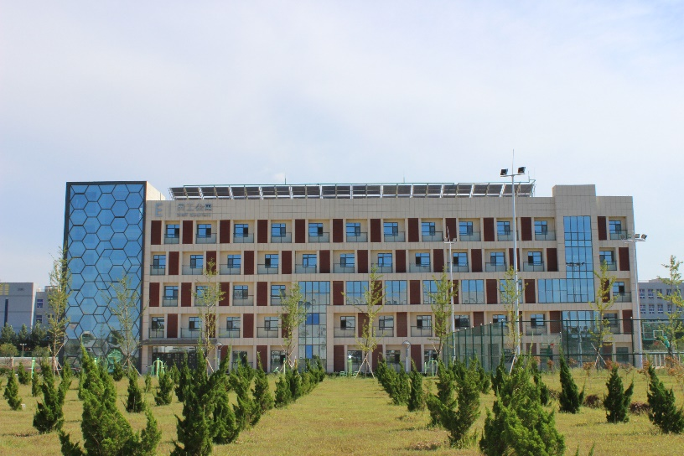

Slide 29
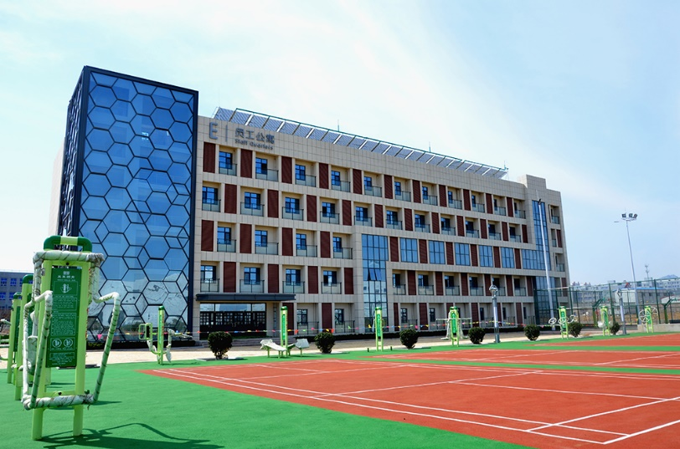
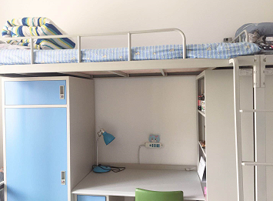
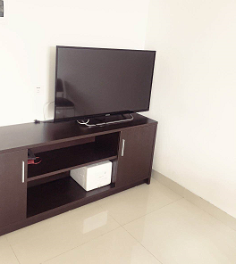

Slide 30
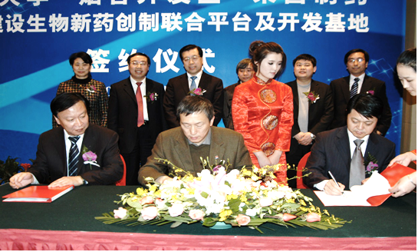
荣昌生物致力于针对恶性肿瘤、自身免疫疾病等重大疾病的新药研发创制，开发一系列具有自主知识产权的新药，先后被确定为科技部国家（企业）创新药物孵化基地、山东省工程技术研究中心、山东省抗体药物工程研究中心、博士后科研工作站。
三方共建“生物新药创制联合平台及开发基地”

Slide 31
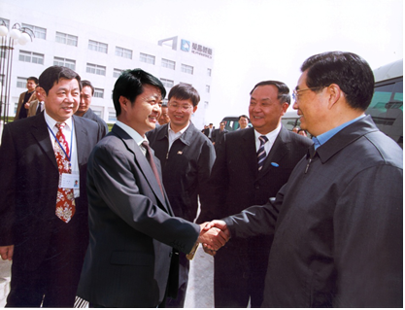
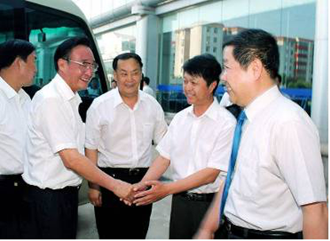
贵宾来访

Slide 32
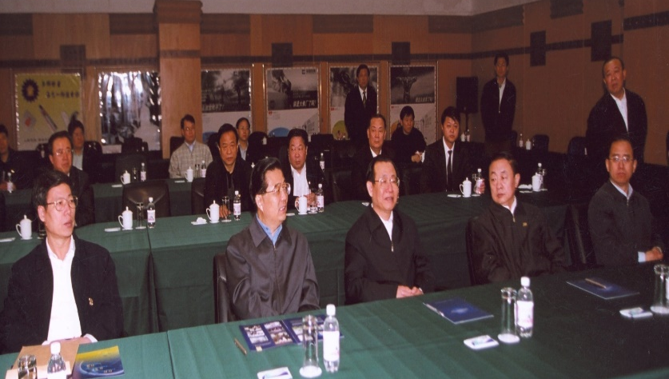
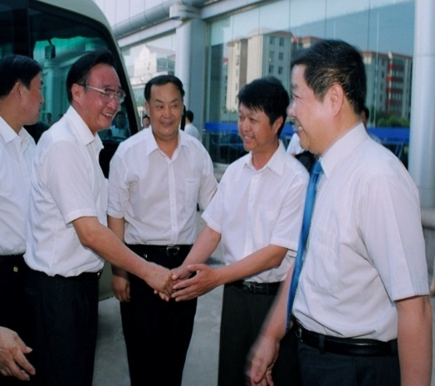
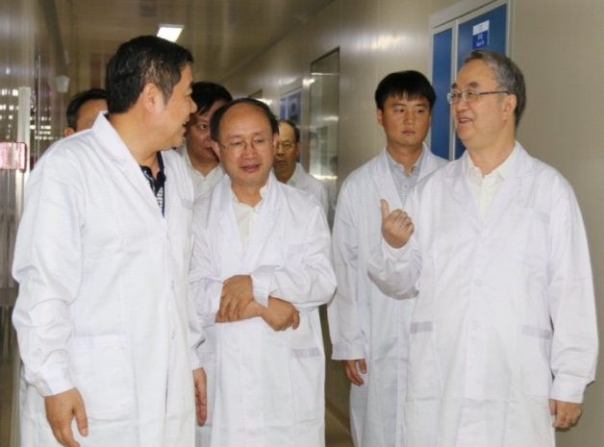
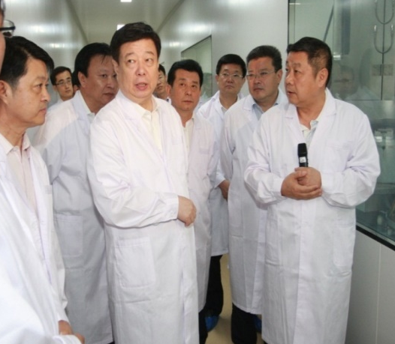
贵宾来访
荣昌的发展得到国家和地方领导人的亲切关怀：胡锦涛、吴邦国、张高丽、吴官正、周光召、桑国卫、姜异康等先后视察荣昌，给予荣昌莫大的鼓舞和鞭策。

Slide 33
住房公积金
医疗保险/工伤保险
养老保险/生育保险
失业保险
年假、法定公众假期
婚假、丧假、探亲费
产假
福利体系
意外保险
生日贺礼
午餐补贴
交通通讯补贴
定期体检

